Slide 1
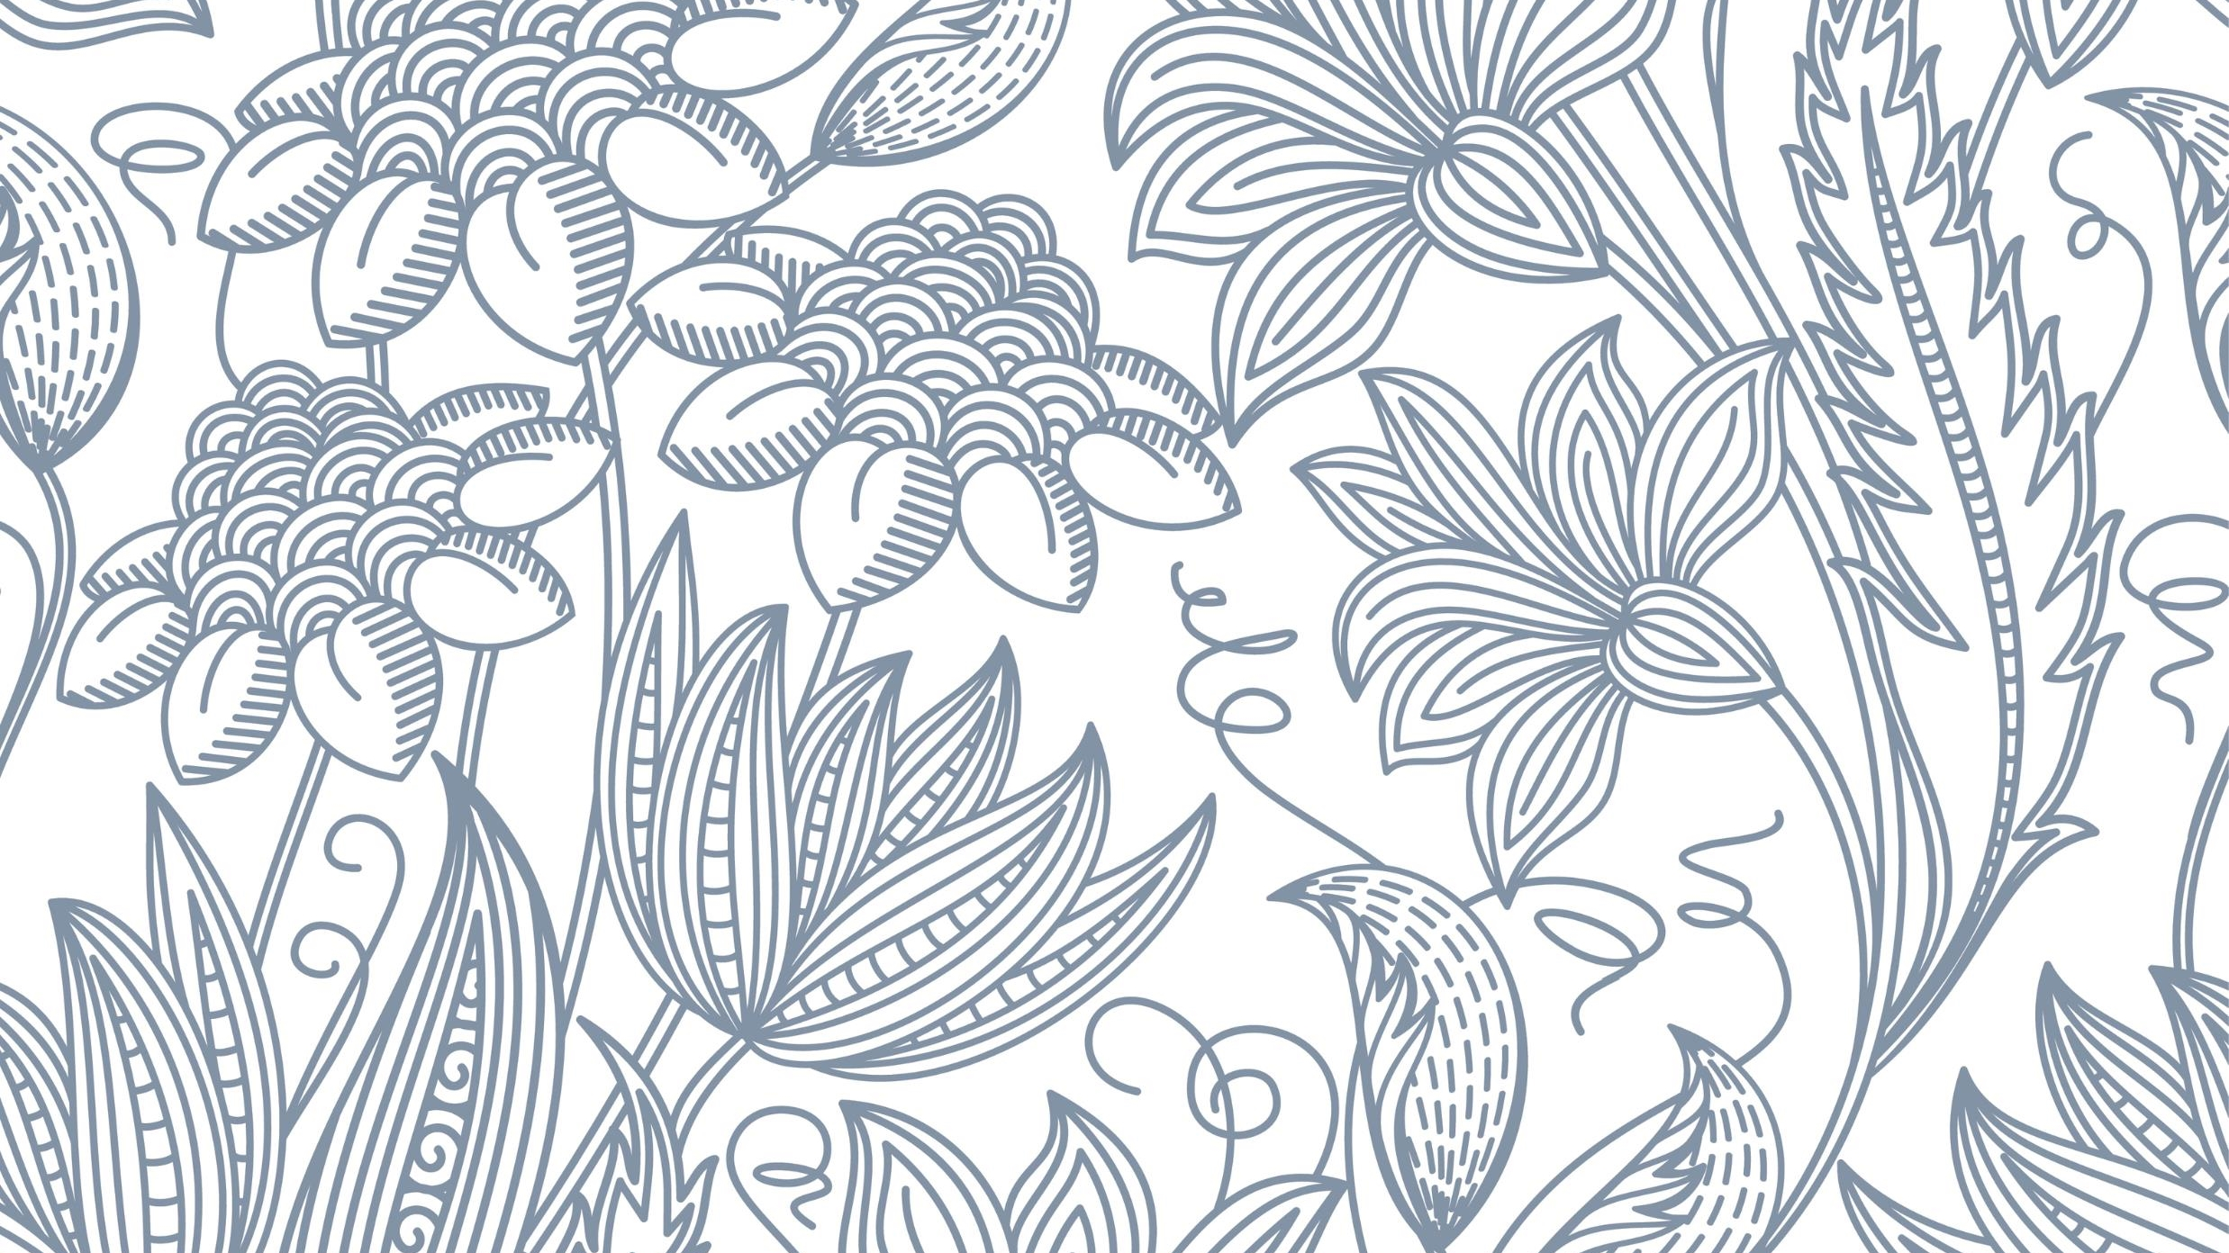
Mi portafolio
Constantin Marinov 11e

Slide 2
Índice
Bosques y brumas. Misión Romanticismo. EVAL El panel del romántico
Un espejo en el camino. Misión Realismo. Mapa Literario.
Los modernos. Misión siglo XX. Greguerías
Reflexiones y conclusión

Slide 3
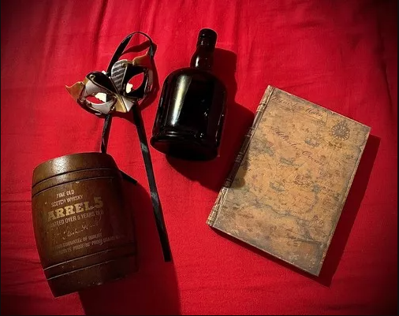
EVAL El panel del romántico – 20/12/21
Hacer knolling con objetos que simbolizan el Romanticismo
He participado haciendo el knolling con objetos de casa que según yo representan el tiempo del Romanticismo muy bien
He hecho por primera vez knolling y he aprendido su sentido. Me ha gustado porque tenía que ser creativo. 10/10

Slide 4
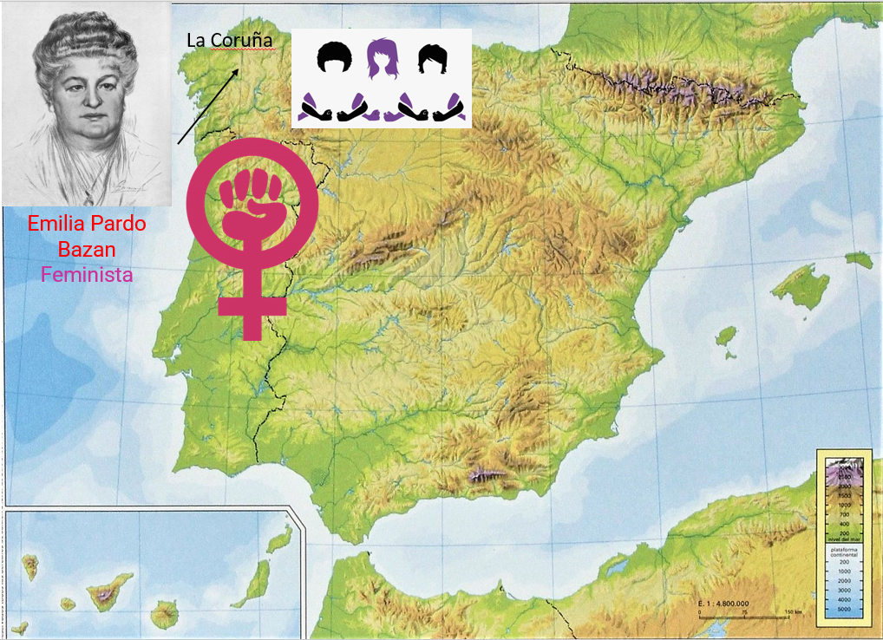
Mapa Literario. – 9/05/21
Teníamos que hacer un mapa literario, es decir poner imágenes relacionados con autores del Realismo y sus obras sobre el mapa de España.
He creado un mapa literario con un autor cuyas obras conozco de las clases de literatura española. He puesto imágenes que yo puedo relacionar con ella.
Me gustó la tarea, pero no es mi favorita. Es interesante y creativo. Doy una nota de 7/10

Slide 5
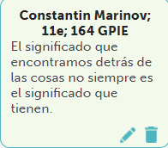
Greguerías. 05/21
Teníamos que escribir una greguería propria.
He escrito una greguería
Me gustó la tarea porque era corta, interesante y creativa y no complicada. Aprendí lo que es una greguería y es genial. Le doy la tarea 10/10

Slide 6
Conclusión
Al final puedo decir que el proyecto ¨Los pliegues del tiempo¨ me ha gustado. Ahora tengo más conocimientos no solo sobre la cultura, literatura y historia sino sobre el trabajo en equipo.
Me gustaría participar en algún proyecto como este de nuevo pero esta vez quiero más tiempo para hacer las actividades.

